Slide 1

نصُّ العِلــــــــــمُ
للشاعر نور الدين السالمي
( 1284هـ - 1332هـ )

Slide 2
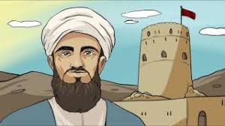
التعريفُ بالشَّاعرِ
هو ( عبدالله بن حميدٍ السالمي ) ، عالمٌ وشاعرٌ ومصلحٌ اجتماعي عمانيٌ ، ولدَ ونشأ في ولايةِ الرستاقِ ، ثم انتقل إلى الشرقيةِ طالباً للعلمِ ، أُصيبَ بالعمى في السادسةِ منْ عمرِهِ ، ولَهُ مجموعةٌ كبيرةٌ من المؤلفاتِ في علومِ الشريعةِ واللغةِ و التاريخِ منها : " جوهرُ النظام في عِلْمَي الأديانِ و الأحكامِ " ، و"بلوغُ الأمل في المفرداتِ والجُملِ" ، و "تحفةُ الأعيانِ بسيرةِ أهلِ عمانَ " ، وَلهُ ديوانُ شعرٍ مطبوعٌ

Slide 3



تفصيل الأفكار
الفكرةُ الأولى : أثرُ العِلْمِ عَلى العُلماء :
1--العلمُ دَرْكُ القلبِ مثْلُ البَصَــــرِ يكونُ دَرْكَ العَينِ عِنْدَ النّظَرِ
2- حاملُــهُ يحيــا بهِ حميــــــــــداً و إنْ يَمُــتْ يمُــتْ بِهِ سعيـــداً
3- يعيشُ في النَاسِ عظيمَ الفَضْلِ و يُرْزَقُ الفوزَ بيومِ الفَصْلِ
4- و العُلَمَا قدْ جاءَ في الصّحـاحِ بأنَّهمْ في الخَلْقِ كالمصباحِ

Slide 4


شرحُ الأبيات:
العِلْمُ يبصِّر القَلبَ مِثل البَصَرِ الّي ينيرُ العَين .
منْ يحملُ العِلمَ بسْعَدُ في حَياتِه و مَمَاتِه .
فضلُه كبيرٌ على الناسِ في حياتِه و ينفعُه يوم مَمَاتِه .
وقدْ قيلَ عنِ العماءِ في صحيح الكتب إنهمْ كالمصَابيحِ بينَ الناسِ .

Slide 5

مواطن الجمالِ
البيت الأول : صور الشاعرُ العِلمَ بالبَصَر في الهِدَاية .
( الَبصَر – النَّظَر ) بينهما تجانسٌ صوتيٌّ يعطي مُوسيقى .
البيت الثاني : تضادٌّ ( يحيا = يمت ) يوضحُ المعنى ، و تعبيرٌ يدلُّ على أهمية العلمِ .
البيت الثالث : تعبيرٌ يدلُّ على فَضْلِ العِلْمِ .
البيت الرابع : صوَّر الشاعرُ العلماءَ بالمَصَابِيح .
( الصّحاح – كالمصباح ) تجانس صوتيٌّ يعطي موسيقى

Slide 6
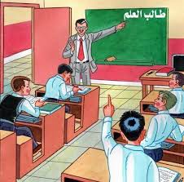
الفكرة الثانية :العُلماءُ ورثةُ الأنبياءِ:
5- و أَنَّهــمْ للأنبيــــــاءِ وَرَثــــَهْ و مَنْ يَكُنْ أولى بشيءٍ وَرِثَهُ
6- وجاءَ أيضاً في ذوي العلومِ بأنَّهــــمْ للنَاسِ كالنجـــــــومٍ
7- لا يورَثُ العلمُ منَ الأعمـــامِ ولا بُرى باللّيلِ في المَنــــــامِ

Slide 7
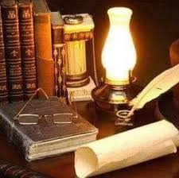
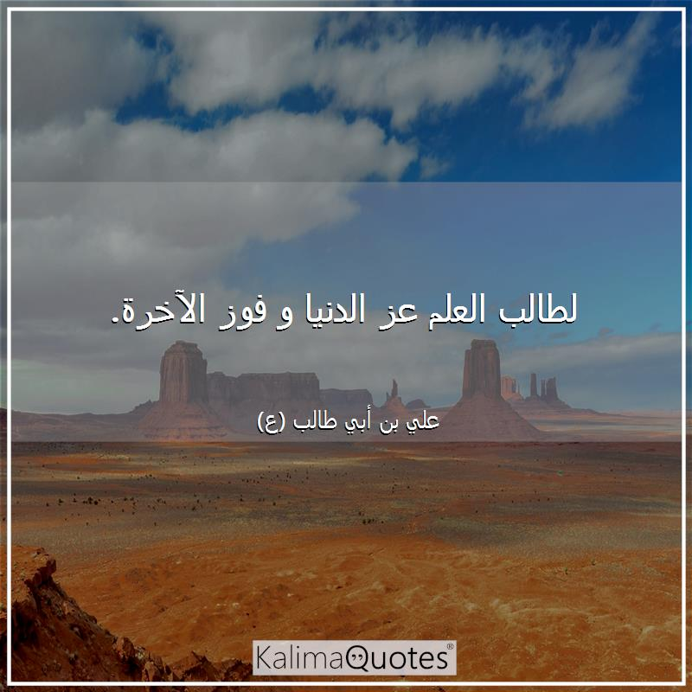
شرحُ الأبياتِ
5 – وهم كالأنبياءِ وَرِثُوا العِلمَ عَنْهم ؛ فهمْ خيرُ من يرِثُه أَوْلى .
6 – وهمْ بَيْن العُماءِ كالنُّجُومِ في هدايةِ الناسِ .
7 – فهمْ خيرُ من يرثُ العلمَ و خيرُ من يهدِي الناسَ .

Slide 8
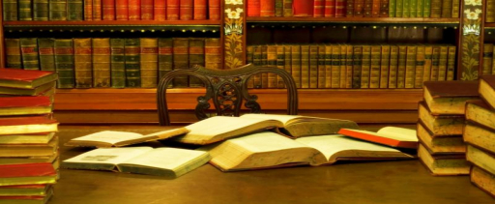
مواطن الجمال :-
البيت الخامس : صَوَّر الشَّاعِرُ العلماءَ بالأنبياءِ الذين وَرِثُوا العِلْم َ .
أنهمْ للأنبياء : أسلوبٌ مؤَكّدٌ بأنَّ .
البيت السادس : صوَّر الشاعرُ العلماءَ بالنجوم .
أنهم ْ كالنجوم ِ : أسلوبٌ مؤَكّدٌ بأنَّ .

Slide 9
الفكرة الثالثة : كيفَ أحصلُ العلمَ ؟
8- لكَّنهُ يَحْصُلُ بالتكـــرارِ والدرسِ في الليلِ و في النهارِ
9- يُدْرِكُهُ مَنْ كَدَّ فبهِ نفسَهُ حياتَهُ ثُـــــــمَّ أطــــــــالَ درسهُ
الفكرة الرابعة : العلْمُ خَلِيْلي
10 - والعِلمُ أبقَى منْ لُجيْنٍ وَ ذَهَبْ و إِنَّهُ للمرءِ فَضْلٌ وأدَبْ
11- وهوَ لِمَنْ يحملُــهُ أنيـــــــــسُ إنْ عُدِمَ الخليلُ والجليسُ

Slide 10
شرحُ الأبيات :
8 – العِلْمُ يؤخَذُ بالتكرارِ و الدِّراسَةِ ليلاً ونهاراً.
9 – لا يتعلَّمُ علَى حَقٍّ إلا من اجتهَد في حياتِه و دراسَتِهِ .
10 – العِلمُ أفضلُ من كنوزِ الدُّنيا ، وهوَ فَضلٌ وأدبٌ لمنْ يتعلَّمُه .
11 – وهو رفيقُ الإنسان إذا فَقَدَ رُفَقَاءه .

Slide 11
مواطن الجمال
البيت الثامن : تضادٌّ بينَ ( الَّيلِ = النهار ) يوضَّحُ المعنى .
البيت التاسع : تعبيرٌ يدلُّ عَلَى أهميةِ الاجتهادِ في العِلْمِ .
البيت العاشر : إنه للمَرء فضلٌ وأدبُ أسلوبٌ مؤكد بأن .
البيت الحادي عشر : أنيسُ – جليسُ تجانسٌ صوتيٌّ يعطي موسيقَى .

Slide 12
التحليلُ والمناقشة
أستطيع فهم الدرس من خلال الأسئلة والاجابات الآتية :-
س1 – بمَ شبَّه الشاعرُ العلْمَ في البيتِ الأولِ ؟
شبّه بأنه وسيلةُ اَهْمِ و إدْرَاكِ القَلْبِ ، وكأنه قلبُ البصرِ وأصلُ الَّنظَرِ .
س2 – كيفَ يحيَا حامِلُ العِلمِ ؟ وكيفَ يمُوتُ ؟
يحيا حاملُ مَحْمُوداً ، ويمُوت به سَعيداً .
س3 – وضِّح تشبيهَ الشَّاعرِ للعلماءِ بالمصَابيحِ و النجُوم .
صوَّر الشاعرُ العلماءَ بالمصابِيحِ يُضيئونَ للخلقِ دُرُبهم بالعلمِ ، والنجومِ تتَلألأ في السَّماءِ

Slide 13
س4 – كيفَ يكونُ العلماءُ ورثةَ الأنبياءِ ؟
الأنبياءُ لا يورَّثون ، و إنما يرثُ العِلمَ عنْهم العلماءُ ؛ فَهُم وَرثَتُهم يحملُون رايةَ العِلْمِ و الهدَايَةِ بَعْدَ مَوتِهم .
س5 – هل وضَّحَ الشَّاعِرُ كَيف نحصِّلُ العِلْمَ ؟ كَيْف ؟
نعم وضَّحه ، فالعِلم بحصَّلُ بالتكْرَارِ والدّراسَةِ لَيْلَ نَهَارَ ، و بالكدِّ والتَّعب والدَّوَامِ على تَحْصِيلِه .
س6 – ما أثرُ العِلْمِ على العُلماءِ و المُتعلِّمين ؟
هو للمرءِ فضلٌ وأدبٌ يهذِّبُ النَّفسَ ويجمِّلُ الروحَ .
س7 – " لِمَن يحمِلُه أنيس " ، اشرح العبارة في البيتِ الأخيرِ .
العلمُ أنيسُ ورفيقُ من يحمِلهُ ومَنْ يَسْعَى إلى تحْصِيلهِ ، فَهو خَيْرُ خَلِيلٍ وجَلِيسٍ إن عَدمْتَ الصَّاحِبَ العَزيزَ .

Slide 14

معجمي اللغوي
الكلمة | معناها
كدَّ | اجتهدَ
لُجَيْن | فِضَّة
أنيسُ | رفيقُ
أوْلى | أحقُّ
الخليل | الصَّديق
الكلمة | معناها
دَرْكُ | فَهْمُ
يَحْيَا | يَعِيْشُ
حَميداً | مَحمُوداً
الصّحاح | صحيح الكتب/ المفصود بها الكتاب والسنةُ,
الأعْمَام | إخوَةُ الأبِ

Slide 15

الكلمة | مضادها
كدَّ | تقاعسَ
يُدركُ | يَغفلُ
الكلمة | مضادها
يحيا | يموتُ
الفوزُ | الخسارةُ
الخليلُ | الخصمُ / العدوُّ

Slide 16

الكلمة | جمعها
نجمْ | نُجْوم
عِلْم | عُلُوم
خَلِيل | أَخلاَّء
جَليْسٌ | جُلَسَاء
الكلمة | جمعها
عَبْن | عُيون/ أعْين
فَضْل | أَفْضَال
نَبِيّ | أَنبيَاء
وَريْث | وَرَثة

